Slide 1
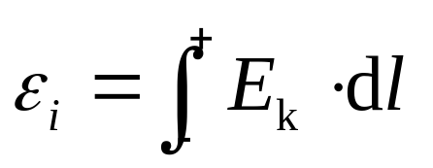
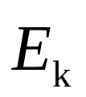
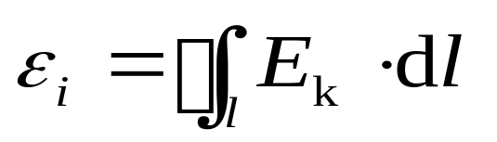
引起磁通量变化的原因
1）稳恒磁场中的导体运动 , 或者回路面积
变化、取向变化等 动生电动势
2）导体不动，磁场变化 感生电动势
电动势
I
+
-
: 非静电强度.
闭合电路的总电动势

Slide 2
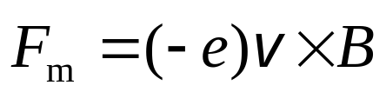

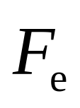
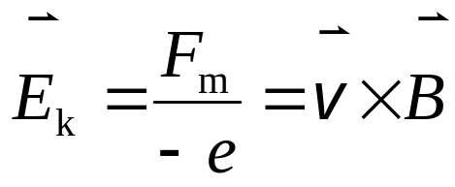

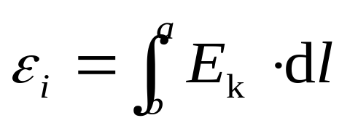

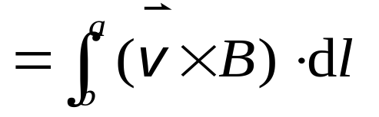




19.2.1 动生电动势
动生电动势的非静电力场来源 洛伦兹力
+ + + + + + +
+ + + + + + +
+ + + + + + +
+ + + + + + +
+ + + + + + +
a
++
-
- -
b
首先取定 的方向， 表示 的方向与 一 致。
反之则反。

Slide 3
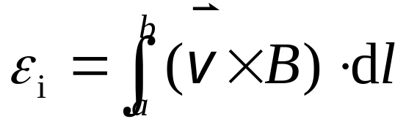
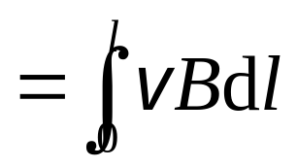


例1 一矩形导体线框，宽为l，与运动导体棒构成闭合回路。如果导体棒一速度v 做匀速直线运动，求回路内的感应电动势。
B
解：
× × × × × × × ×
× × × × × × × ×
v
× × × × × × × ×
× × × × × × × ×
× × × × × × × ×
电动势方向 A→ B
A
伸开右手，拇指与其余四指垂直，掌心迎着磁力线方向，拇指指向导线运动方向，四指与导线平行，则四指所指方向即为动生电动势方向

Slide 4
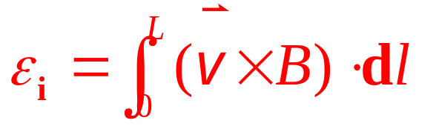

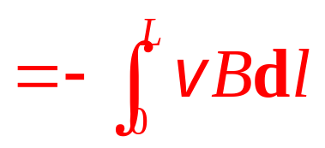
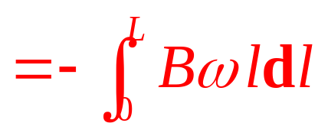
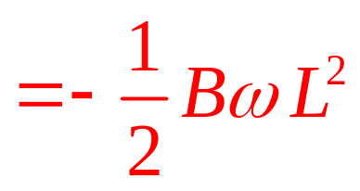
例2 一根长为L的铜棒，在均匀磁场B中以角速度ω在与磁场方向垂直的平面上做匀速转动。求棒的两端之间的感应电动势大小。
× × × × × × × ×
解：
ω
o → a
a
× × × × × × × ×
dl
× × × × × ×
l
O
× × × × × × × ×
× × × × × × × ×
× × × × × × × ×
动生电动势方向：a → O

Slide 5
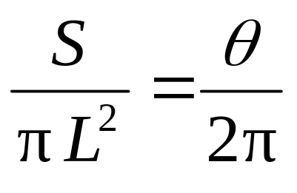
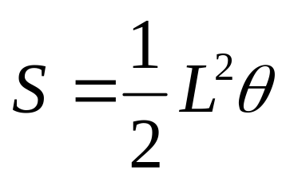
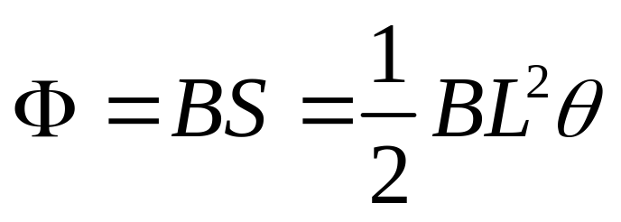
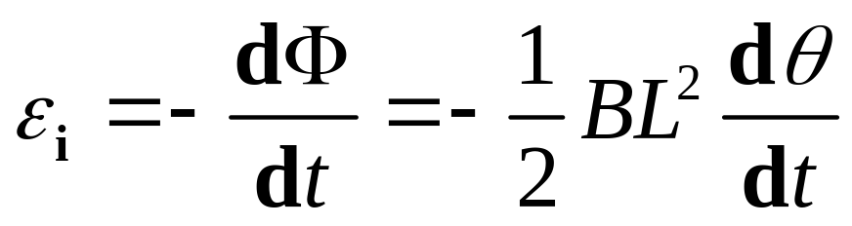
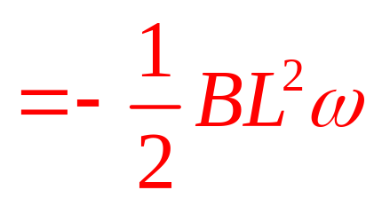
方法二：
× × × × × × × ×
ω
× × × × × × × ×
L
S
× × × × × ×
θ
× × × × × × × ×
× × × × × × × ×
× × × × × × × ×

Slide 6
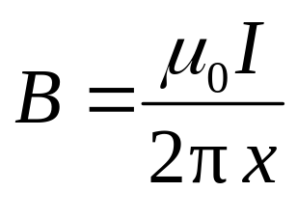
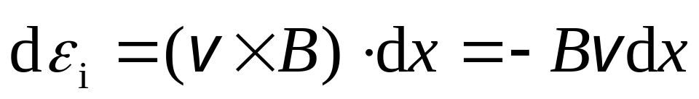
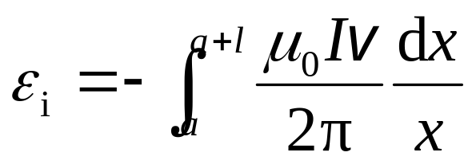
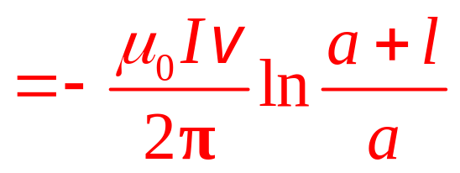

例3 一长直导线中通电流 I =10A，有一长为L= 0.2m的金属棒与导线垂直共面。当棒以速度v = 2 m/s平行与长直导线匀速运动时，求棒产生的动生电动势。
A→ B
解：
I
v
A
B
x
dx
a

Slide 7








例 一导线矩形框的平面与磁感强度为
的均匀磁场相垂直.在此矩形框上，有一质量为 长为 的可移动的细导体棒 ； 矩形框还接有一个电阻 ，其值较之导线的电阻值要大得很多. 开始
时，细导体棒以速度
沿如图所示的矩形框
运动，试求棒的速率随
时间变化的函数关系.
+
+
+
+
+
+

Slide 8
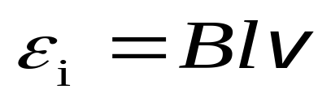
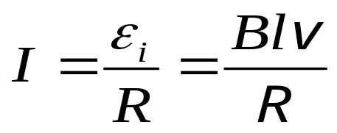
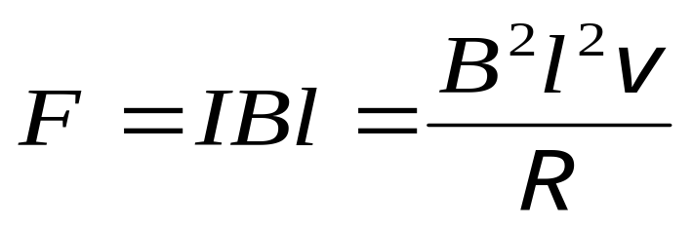

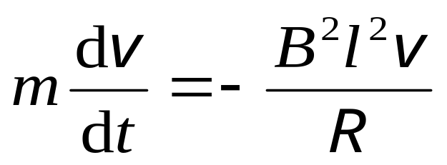
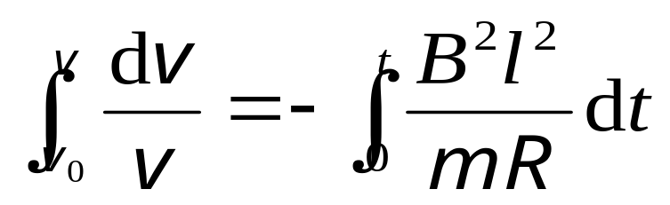
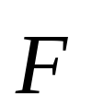

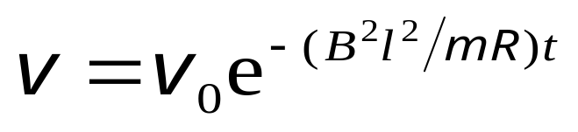


解
如图建立坐标
棒中
且由
方向沿 轴反向
+
+
+
则
+
+
+

Slide 9
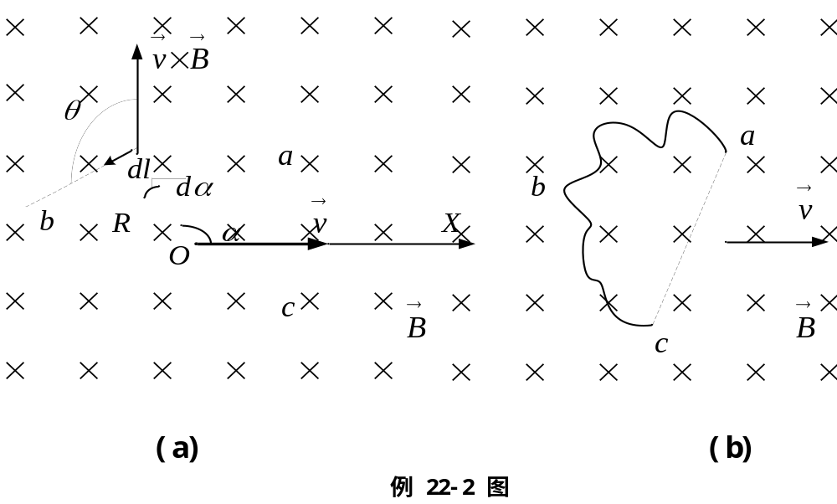
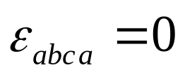
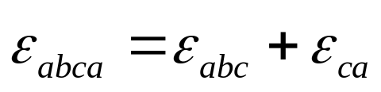
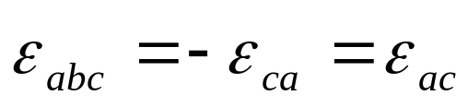
例：在垂直于均匀磁场B的平面内，有一以速度V运行的导线abc，如图所示。 求导线中的动生电动势。
解：用一直导线ac与导线abc构成一闭合刚性回路。
与连接该导线两端的直导线ac以同一速度运动所产生的动生电动势相同

Slide 10
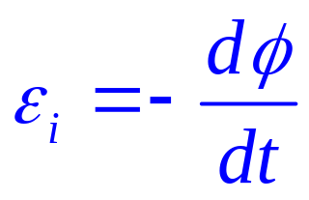
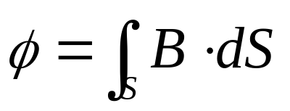
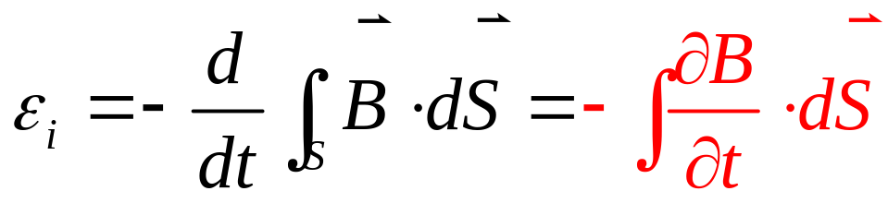
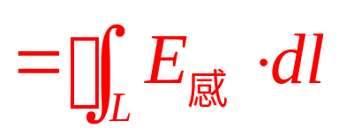
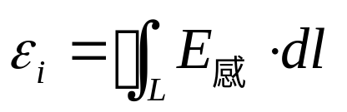
19.2.2 感生电动势
导体回路固定，其周围的磁场发生变化，穿过导体的磁通量也会发生变化，回路中产生的感应电动势。
麦克斯韦提出：变化的磁场激发电场即感生电场

Slide 11
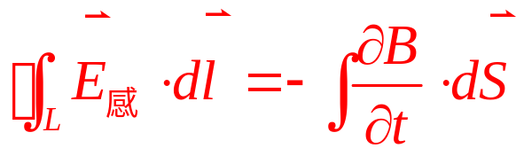
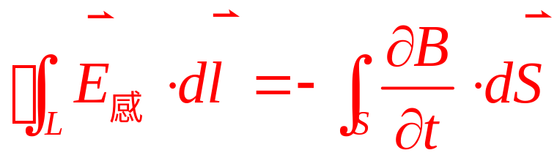

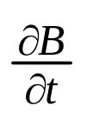



导体回路
麦克斯韦提出：在磁场变化时，不但在导体回路中，而且在空间任一地点都会产生感生电场，感生电场沿任何闭合路径的环路积分都满足：

Slide 12


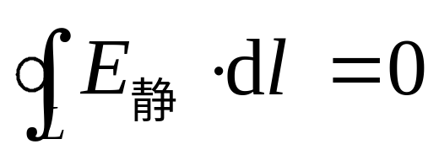
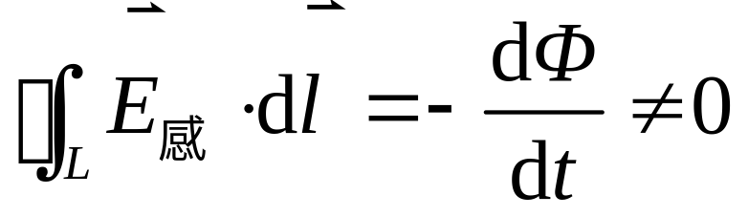
感生电场和静电场的对比
和 均对电荷有力的作用.
静电场是保守场
感生电场是非保守场
静电场由电荷产生；感生电场是由变化的磁场产生 .

Slide 13


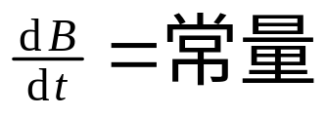




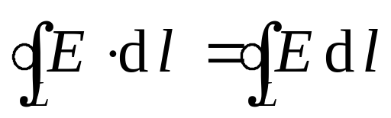
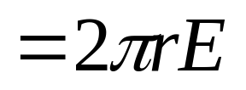
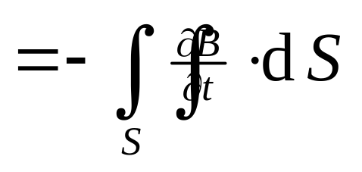
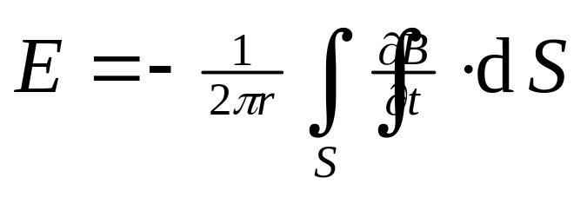
例 在半径为 的无限长螺线管内部的磁场 随时间作线性变化（ ）时，求管内外的感生电场 。
解：变化磁场所激发的感生电场的电场线在管内外都是与螺线管同轴的同心圆。

Slide 14

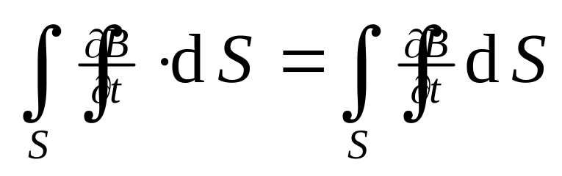









（1）当 时
（2）当 时

Slide 15
















例2 在半径为R的圆柱体内，充满磁感强度为
的均匀磁场，有一长为L的金属棒放在磁场中，如图所
示。设 ，且为已知，求棒两端的感生电动势。
假想一回路obao，则

Slide 16







方法二：

Slide 17









例 3 设有一半径为R ,高度为h 的铝圆盘, 其电阻率为 . 把圆盘放在磁感强度为 的均匀磁场中, 磁场方向垂直盘面.设磁场随时间变化, 且 为一常量.求盘内的感应电流值.（圆盘内感应电流自己的磁场略去不计）

Slide 18













已知
解
如图取一半径为 ,宽度为 ,高度为 的圆环.
则圆环中的感生电动势的值为

Slide 19
电子感应加速器
环形真空室
· · · · ·
· · · · ·
………………………
………………………
………………………
………………………
×××××
×××××
B
E_{K}
R
O
电子轨道
F
· · · · ·
· · · · ·
×××××
×××××
v
B

Slide 20

涡电流
感应电流不仅能在导电回 路内出现， 而且当大块导体与磁场有相对运动或处在变化的磁场中时，在这块导体中也会激起感应电流.这种在大块导体内流动的感应电流,叫做涡电流 , 简称涡流.
应用 热效应、电磁阻尼效应.

Slide 21




电磁灶
变压器铁心
电磁感应炉

Slide 22




电磁阻尼
电磁阻尼——涡流所产生的机械效应
电磁仪表中的指针的摆动能够迅速地稳定下来,火车中的电磁制动装置等都是根据电磁阻尼的原理设计的.

